Slide 1



Regex正则表达式
覃雄派

Slide 2
提纲
Python字符串常用函数
为何需要正则表达式
正则表达式的核心内容
正则表达式练习
Regex正则表达式

Slide 3
Regex正则表达式
Python字符串常用函数
首先介绍python字符串的几个重要处理函数
在一般情况下可以满足大部分常用需求
Replace
Split
Strip
upper/lower

Slide 4
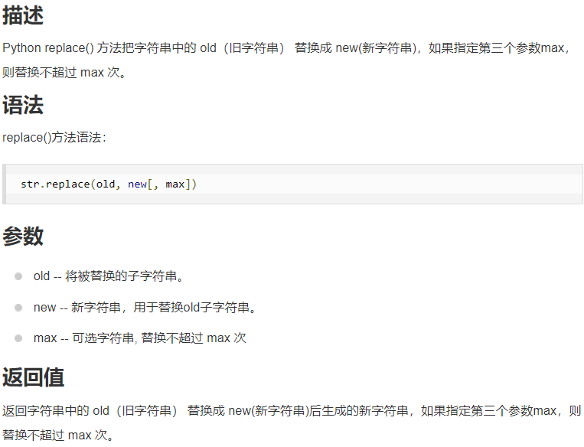
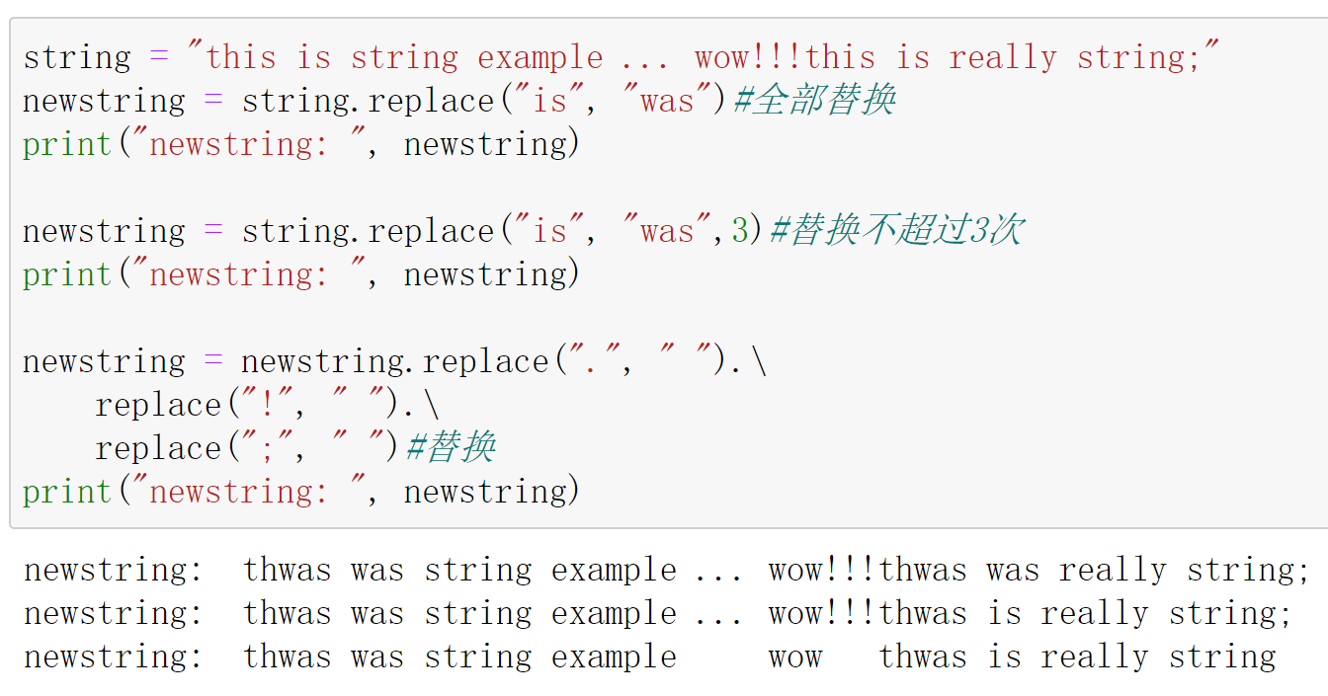
Regex正则表达式
Python常用字符串函数replace

Slide 5
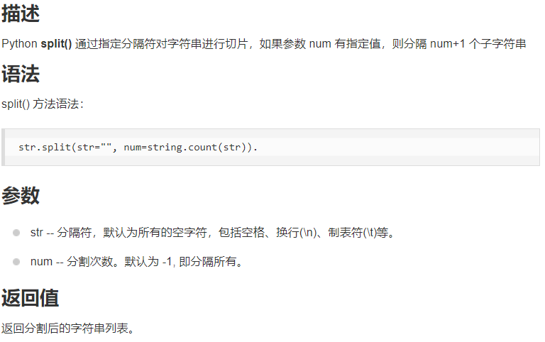
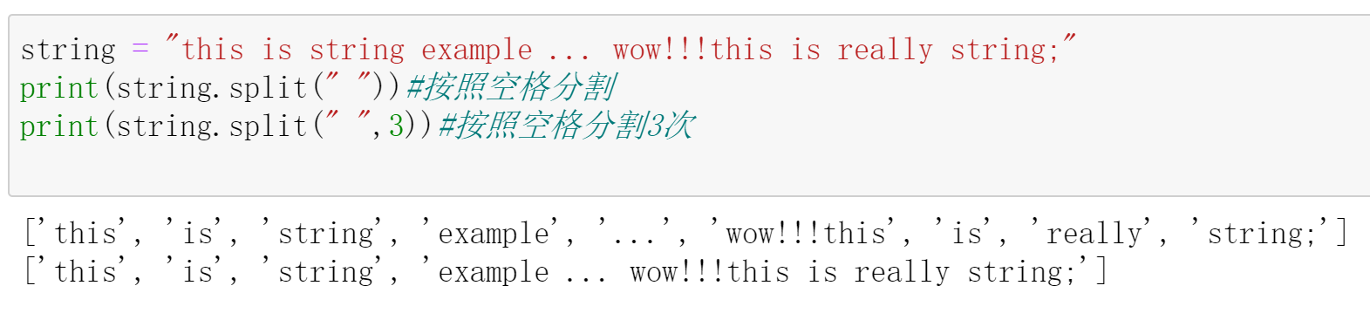
Regex正则表达式
Python常用字符串函数split

Slide 6
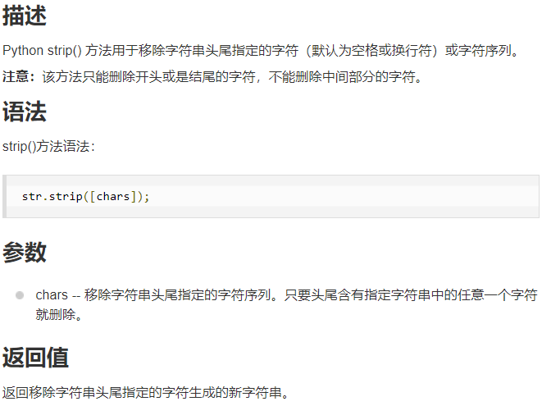
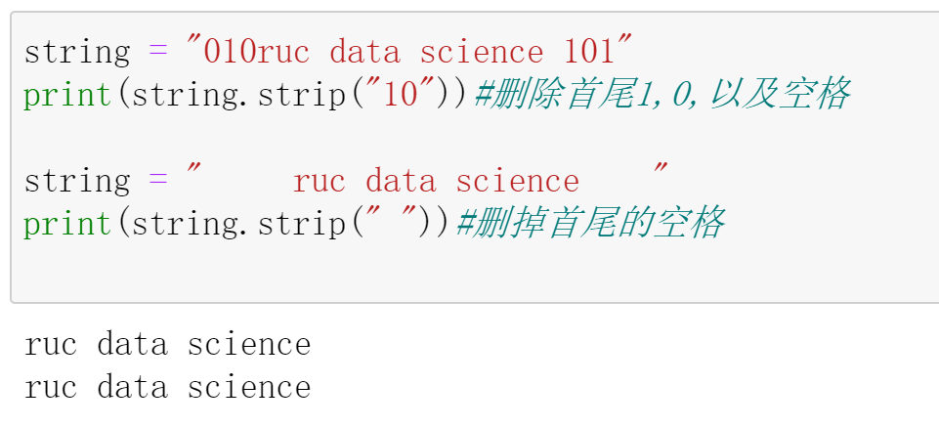
Regex正则表达式
Python常用字符串函数strip

Slide 7
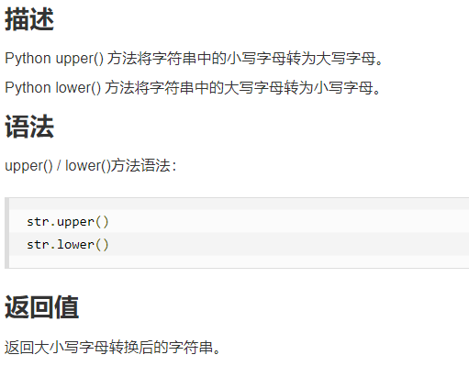
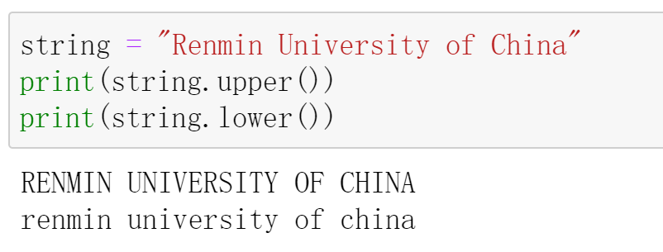
Regex正则表达式
Python常用字符串函数upper,lower

Slide 8
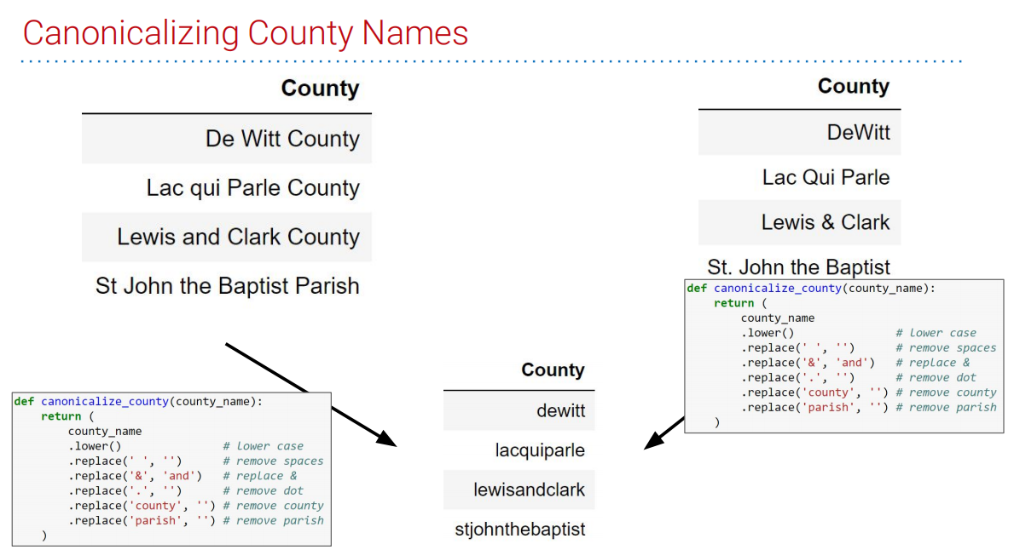
Regex正则表达式
Python字符串处理实例

Slide 9

pause

Slide 10
Regex正则表达式
为何需要正则表达式
本节通过一个例子说明
为何需要正则表达式来参与字符串操作

Slide 11
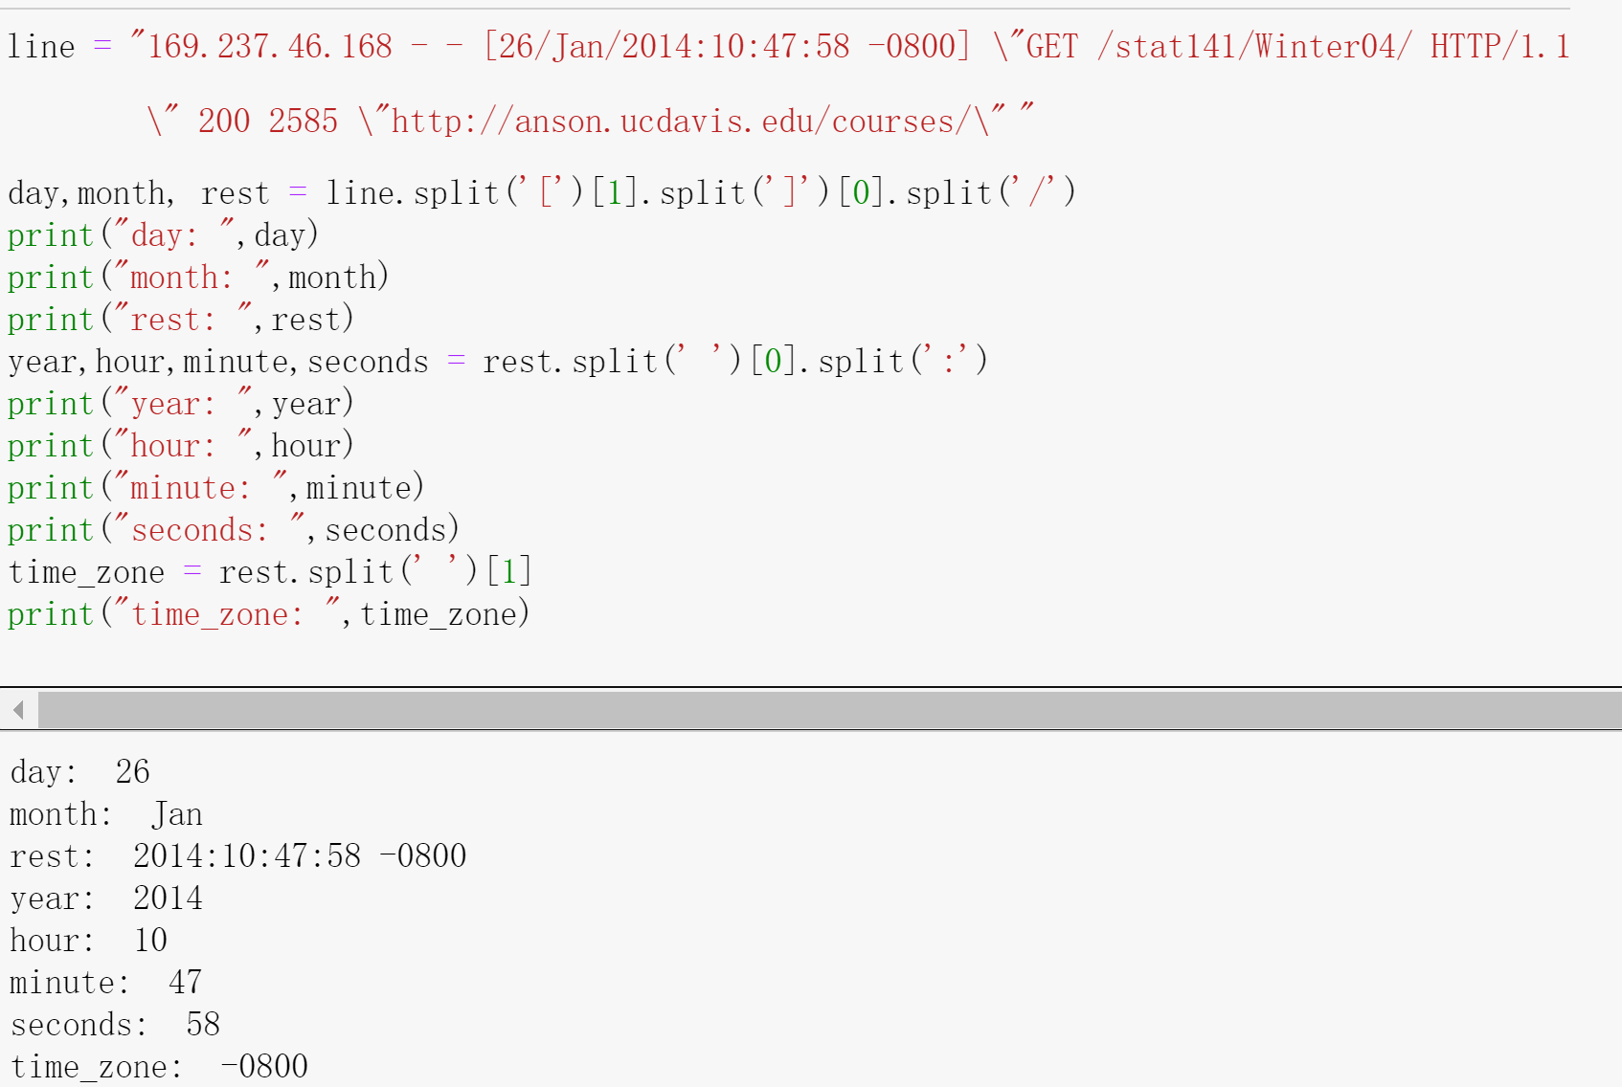
Regex正则表达式
为何需要正则表达式
要求从这个日志数据中提取出年、月、日、时、分、秒，该如何操作
169.237.46.168 - - [26/Jan/2014:10:47:58
-0800] "GET /stat141/Winter04/ HTTP/1.1" 200
2585 "http://anson.ucdavis.edu/courses/"
用split不断切割
很麻烦

Slide 12

Regex正则表达式
为什么需要正则表达式
除了刚才的例子，
如果验证一个字符串是否是电子邮箱呢？依然自己写规则判断吗？
34sdg4gfwr4@ruc.edu.cn
653564309@qq.com
hehehe@gmail.com
chigua@sina.cn
34gdggfdgrtyhyr@163.com
... ...

Slide 13
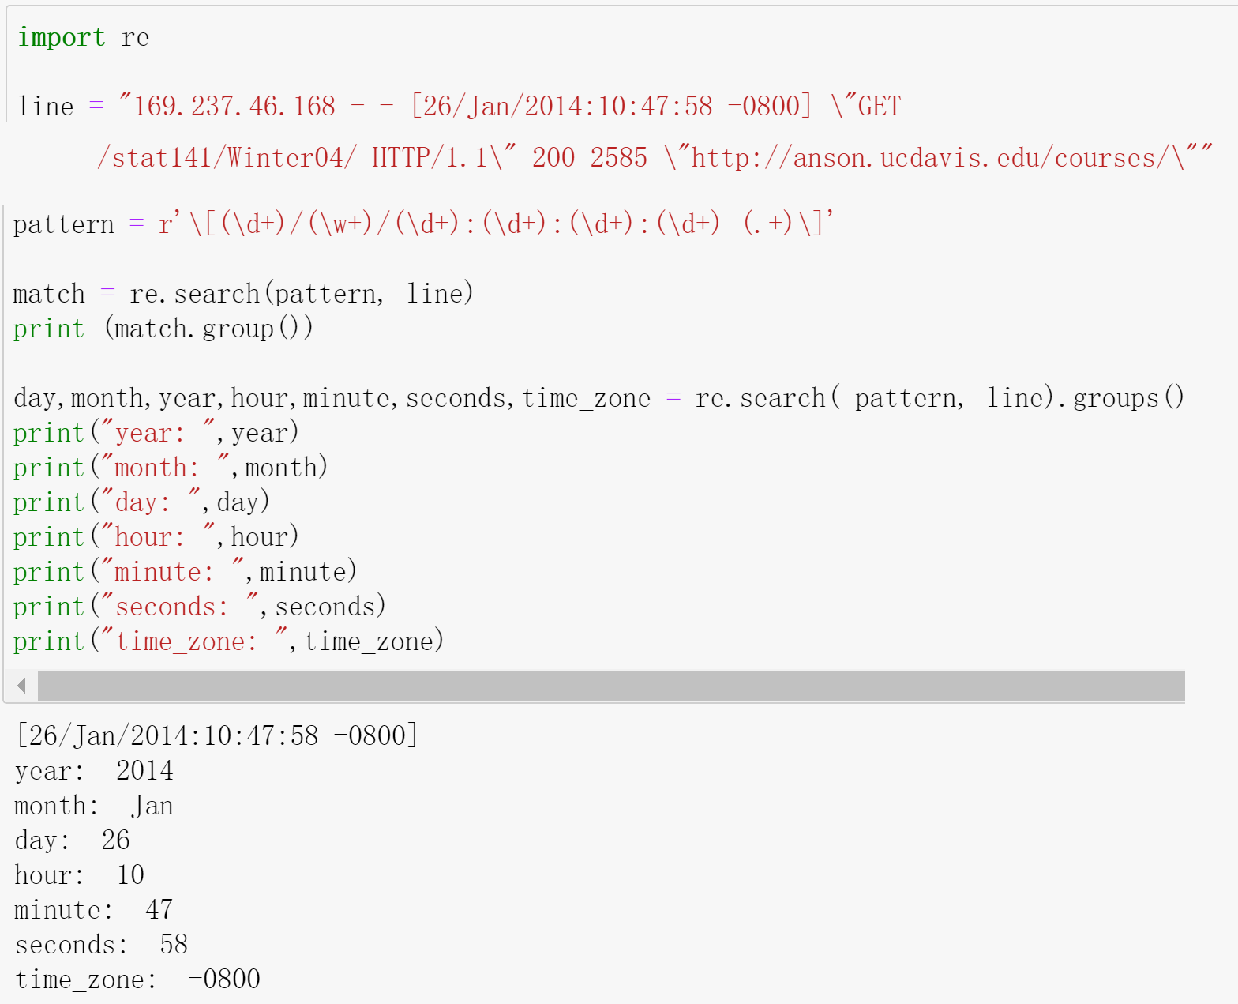
Regex正则表达式
为什么需要正则表达式
169.237.46.168 - - [26/Jan/2014:10:47:58
-0800] "GET /stat141/Winter04/ HTTP/1.1" 200
2585 "http://anson.ucdavis.edu/courses/"
用正则表达式匹配
很方便
需要了解正则表达式的写法

Slide 14
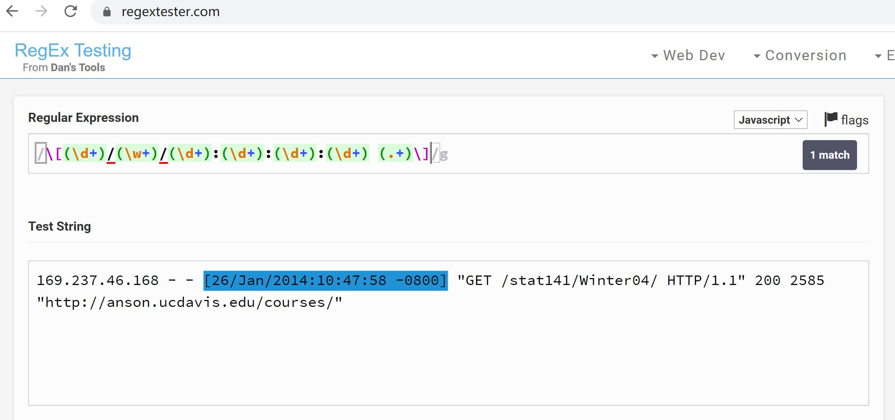
Regex正则表达式
利用在线测试构造Regex
https://www.regextester.com/

Slide 15
Regex正则表达式
思考题
判断是否是合法邮箱（格式正确即可，不管是否真的存在）
邮箱的规则为：
输入的只能是字母、数字、@以及.等
@和.前后只能是字母或者数字
最后一个.后只能是com或者cn
标识符：由字母数字构成
邮箱的格式为
标识符
跟着@
跟着多个标识符.
最后一个是com或者cn
这里先思考
自己构造试试
答案在PPT末尾

Slide 16
pause

Slide 17
Regex正则表达式
正则表达式的写法
正则表达式主要用于查找、筛选、替换、检查格式等复杂操作
本节通过简单的教程来说明正则表达式的用法，让大家尽快掌握正则表达式

Slide 18
Regex正则表达式
正则表达式的写法
首先介绍pattern
pattern即为正则表达式，可以是一个普通的字符串，也可以是re.compile(string)生成的对象
当我们在Python中使用正则表达式时，re模块内部会干两件事情
1.编译正则表达式，如果正则表达式的字符串本身不合法，会报错
2.用编译后的正则表达式去匹配字符串
所以如果调用次数较多时，建议提前编译好

Slide 19
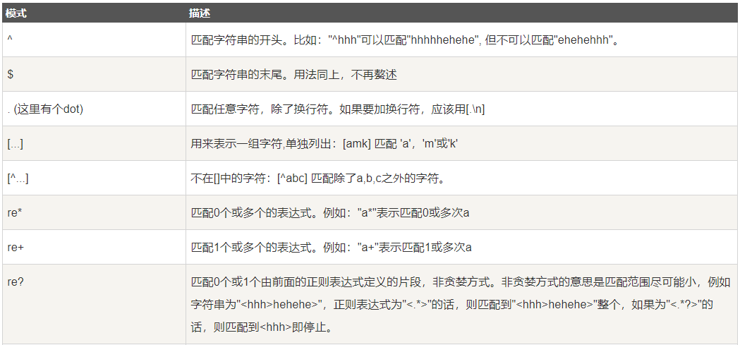
Regex正则表达式
正则表达式的写法
Match as few as possible

Slide 20
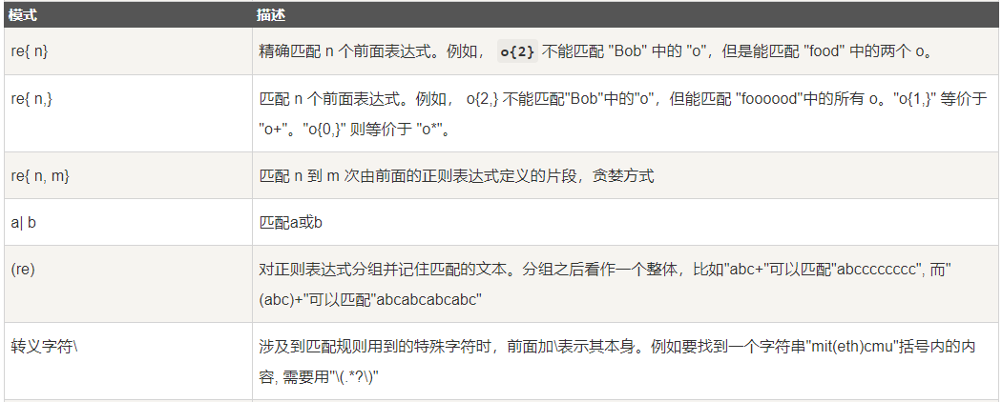
Regex正则表达式
正则表达式的写法

Slide 21
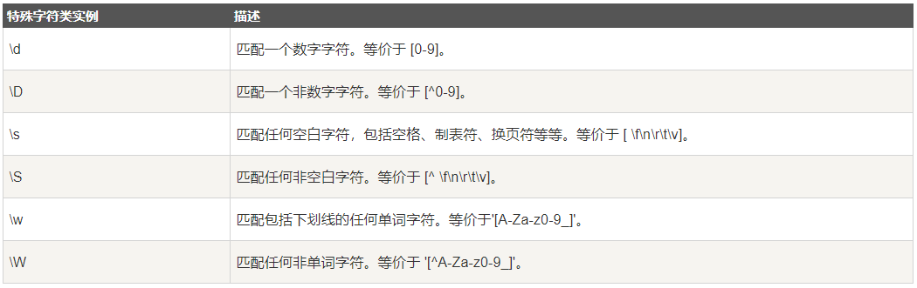
Regex正则表达式
正则表达式的写法

Slide 22
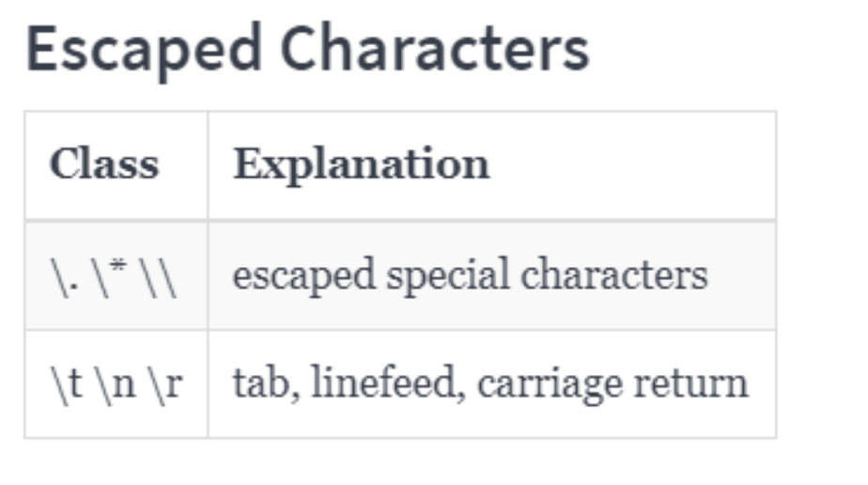
Regex正则表达式
转义字符

Slide 23
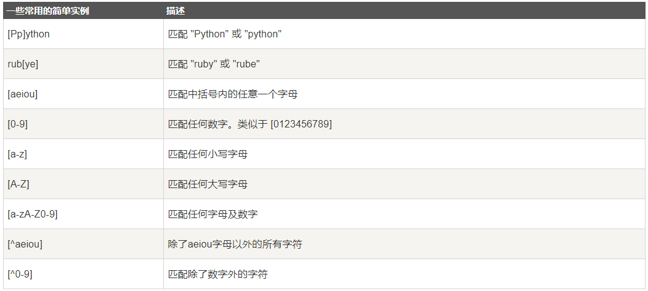
Regex正则表达式
一些简单的实例

Slide 24
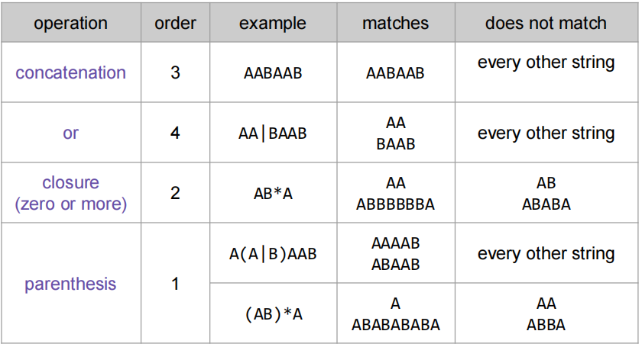
Regex正则表达式
匹配
一些简单实例

Slide 25
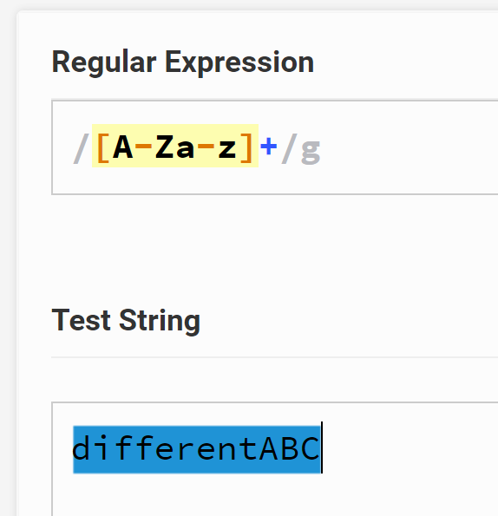
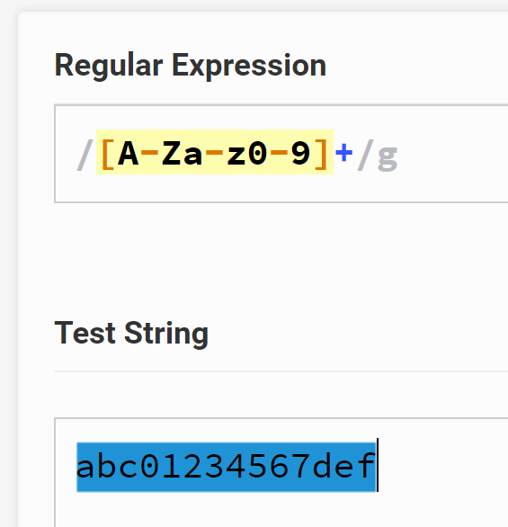
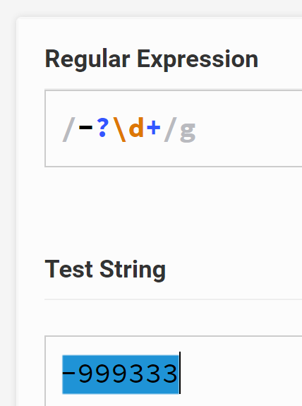
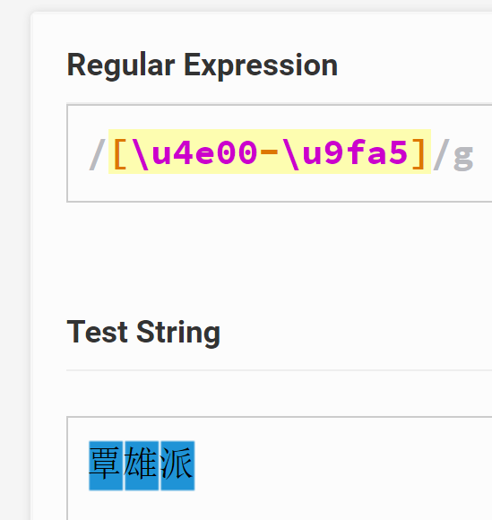
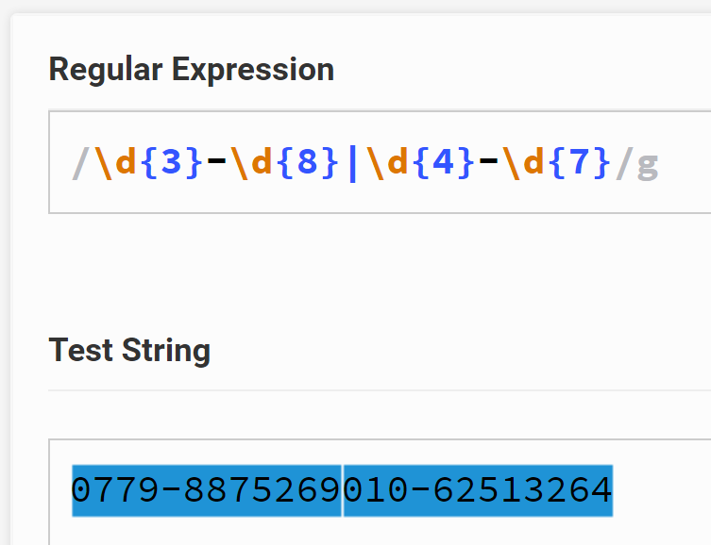
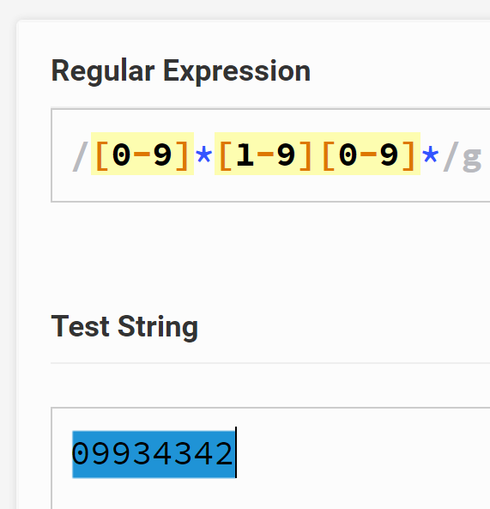
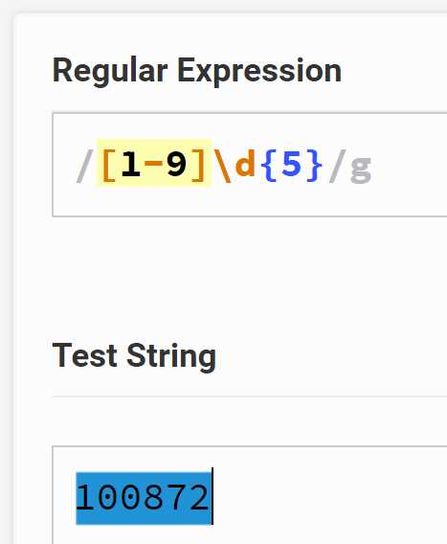
Regex正则表达式
经典实例
[A-Za-z]+ 由26个字母组成的字符串
[A-Za-z0-9]+ 由26个字母和数字组成的字符串
-?\d+ 整数形式的字符串
[0-9]*[1-9][0-9]* 正整数形式的字符串
[1-9]\d{5} 中国境内邮政编码,6位
[\u4e00-\u9fa5] 匹配中文字符
\d{3}-\d{8}|\d{4}-\d{7}电话010-62513264或者0779-8875269
https://www.regextester.com/
在线测试

Slide 26
pause

Slide 27
Regex正则表达式
一些练习
1.匹配moon, moooon, moooooon等，要求中间o为正偶数个
2.匹配moon, muun, moooon, muuuun，要求中间可以为正偶数个连续的o或u
3.第2题扩展为也可以匹配moouuuuoouun等，即可以o或u穿插，但连续的部分必须为偶数
4.匹配11位手机号，规律为第一位一定是1
5.匹配ip地址，分为四节，每节最少1位数，最多三位数，形如110.242.68.4

Slide 28
Regex正则表达式
一些练习
1.匹配moon, moooon, moooooon等，要求中间o为正偶数个
2.匹配moon, muun, moooon, muuuun，要求中间可以为正偶数个连续的o或u
3.第2题扩展为也可以匹配moouuuuoouun等，即可以o或u穿插，但连续的部分必须为偶数
4.匹配11位手机号，规律为第一位一定是1
5.匹配ip地址，分为四节，每节最少1位数，最多三位数，形如110.242.68.4
答案：
1. m(oo)+n
2. m((oo)+|(uu)+)n
3. m((oo)+|(uu)+)+n
4. 1\d{10}或1[0-9]{10}
5. (\d{1,3}\.){3}\d{1,3}

Slide 29
Regex正则表达式
更多练习
正则表达式在线练习
https://regex101.com/quiz

Slide 30
pause

Slide 31
Regex正则表达式
Python的正则表达式
最常用的四个函数
match
sub
search
findall
检查格式
替换子串
查找位置
找到全部
用法：
re.match(pattern, string)，从字符串开头进行匹配
re.sub(pattern, repl, string)，repl为替换的字符串，也可为一个函数
re.search(pattern, string) ，可以在字符串任何位置匹配
re.findall(pattern, string)，找到所有满足匹配条件的子串

Slide 32
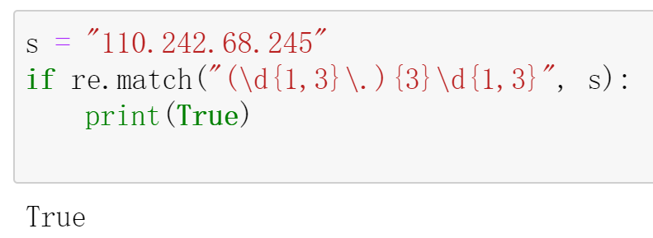
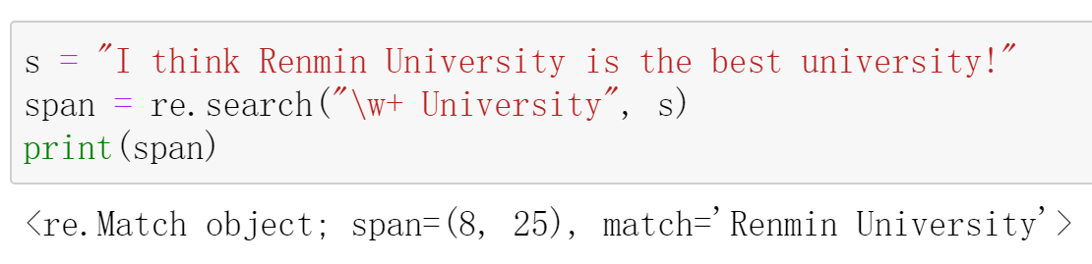
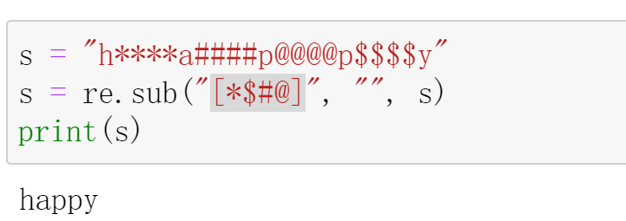
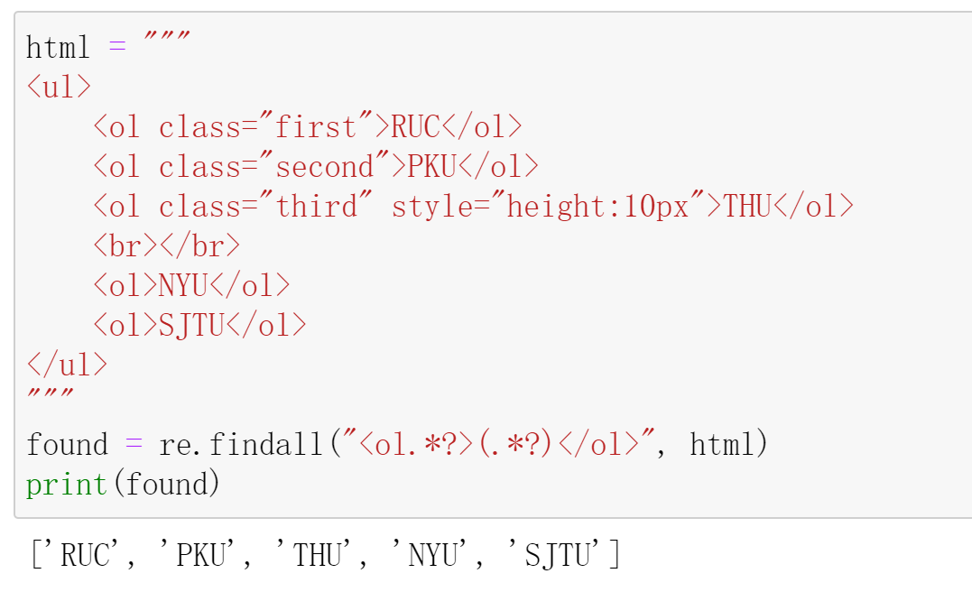
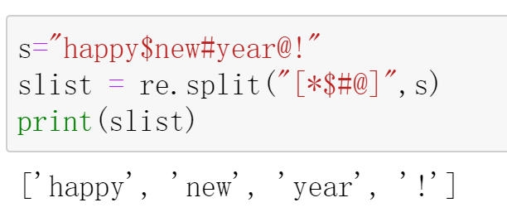
Regex正则表达式
Python的正则表达式
match
search
sub
findall
split

Slide 33
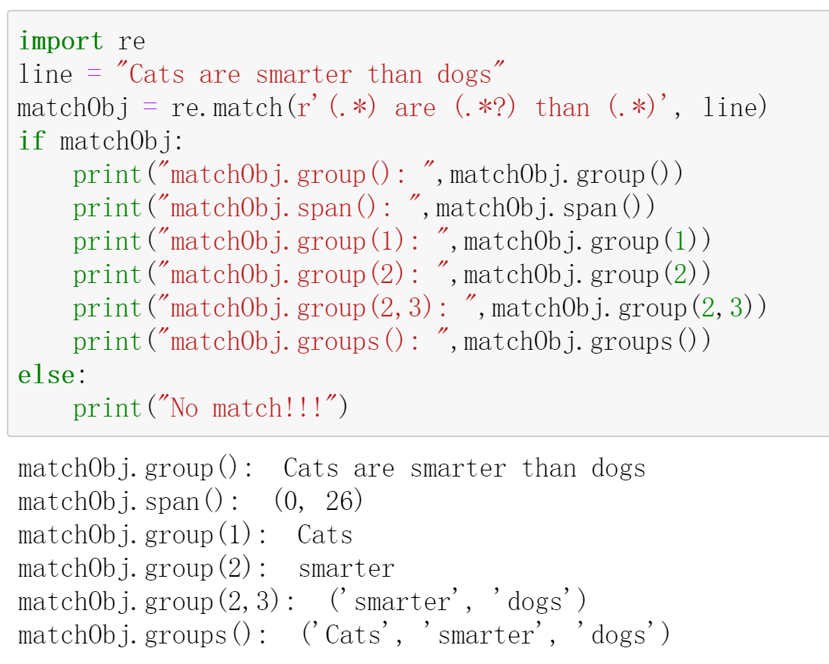
Regex正则表达式
不同的匹配方法
匹配对象方法
span(): 返回匹配的范围 (start, end)
group(num): 在正则表达式中用()可以分组，group() 可以一次输入多个组号，在这种情况下它将返回一个包含那些组所对应值的元组
groups(): 返回一个包含所有小组字符串的元组，从 1 到所含的小组号

Slide 34
pause

Slide 35
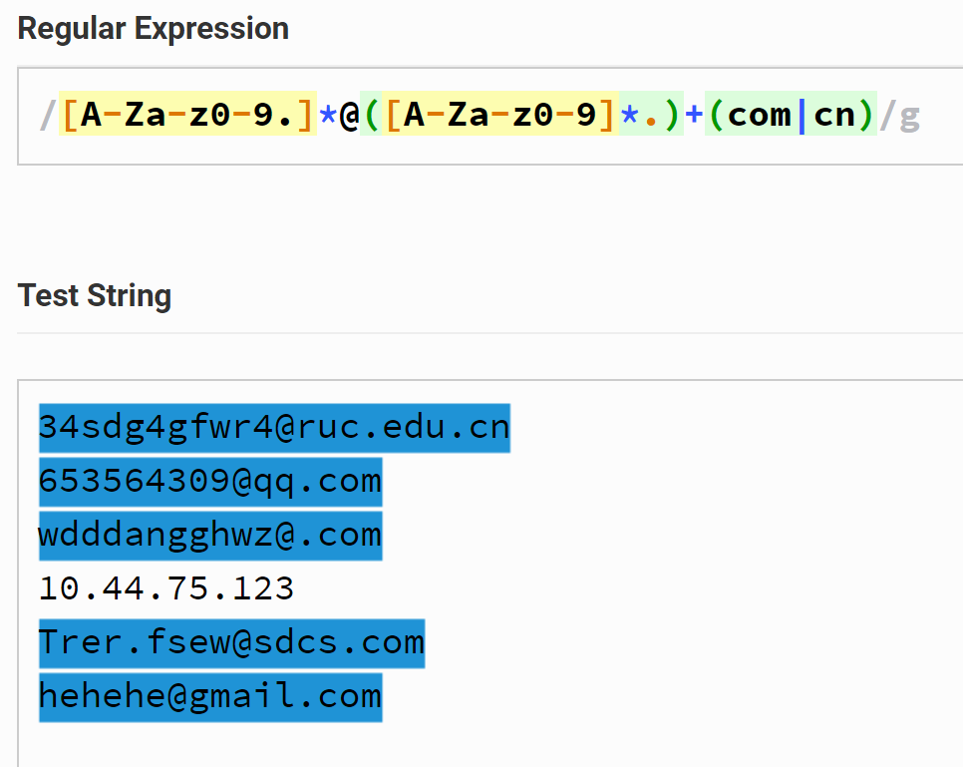

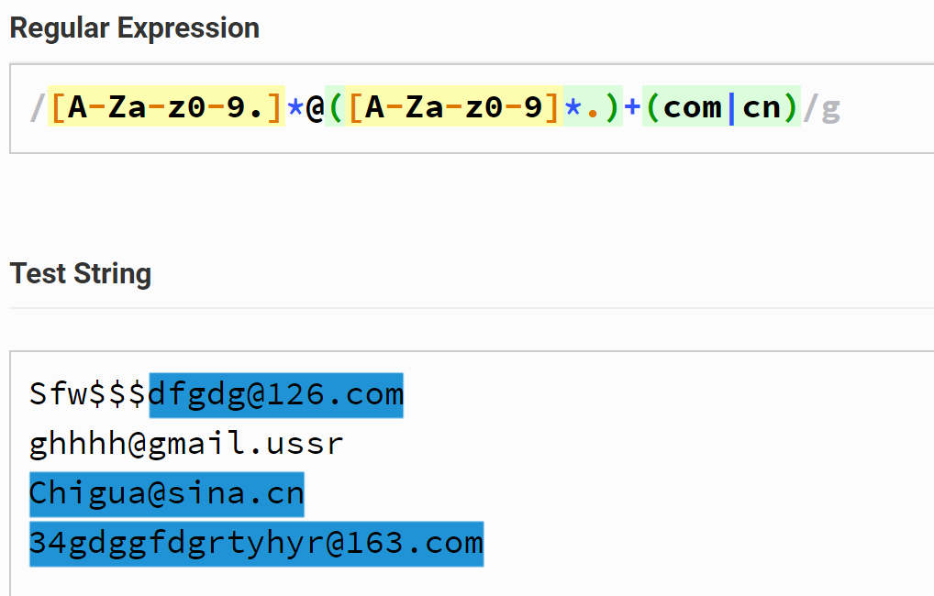
Regex正则表达式
正则表达式练习——邮箱
34sdg4gfwr4@ruc.edu.cn
653564309@qq.com
wdddangghwz@.com
10.44.75.123
Trer.fsew@sdcs.com
hehehe@gmail.com
Sfw$$$dfgdg@126.com
ghhhh@gmail.ussr
Chigua@sina.cn
34gdggfdgrtyhyr@163.com

Slide 36
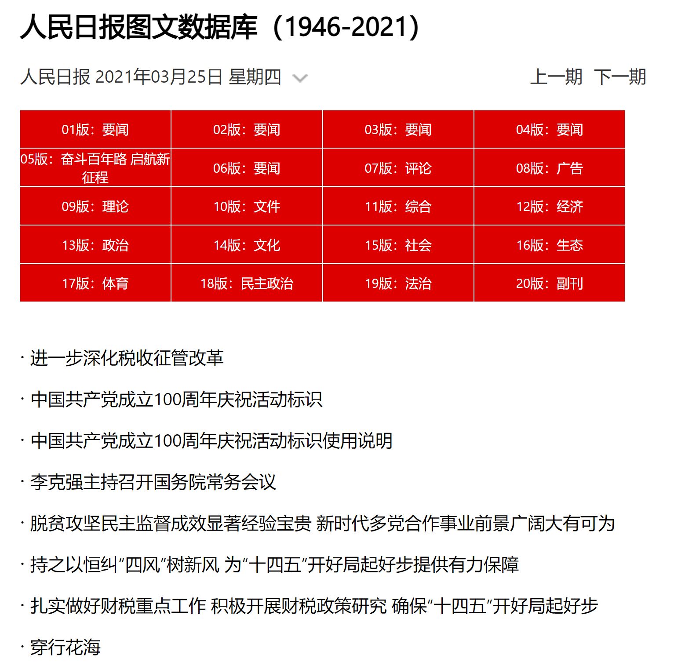
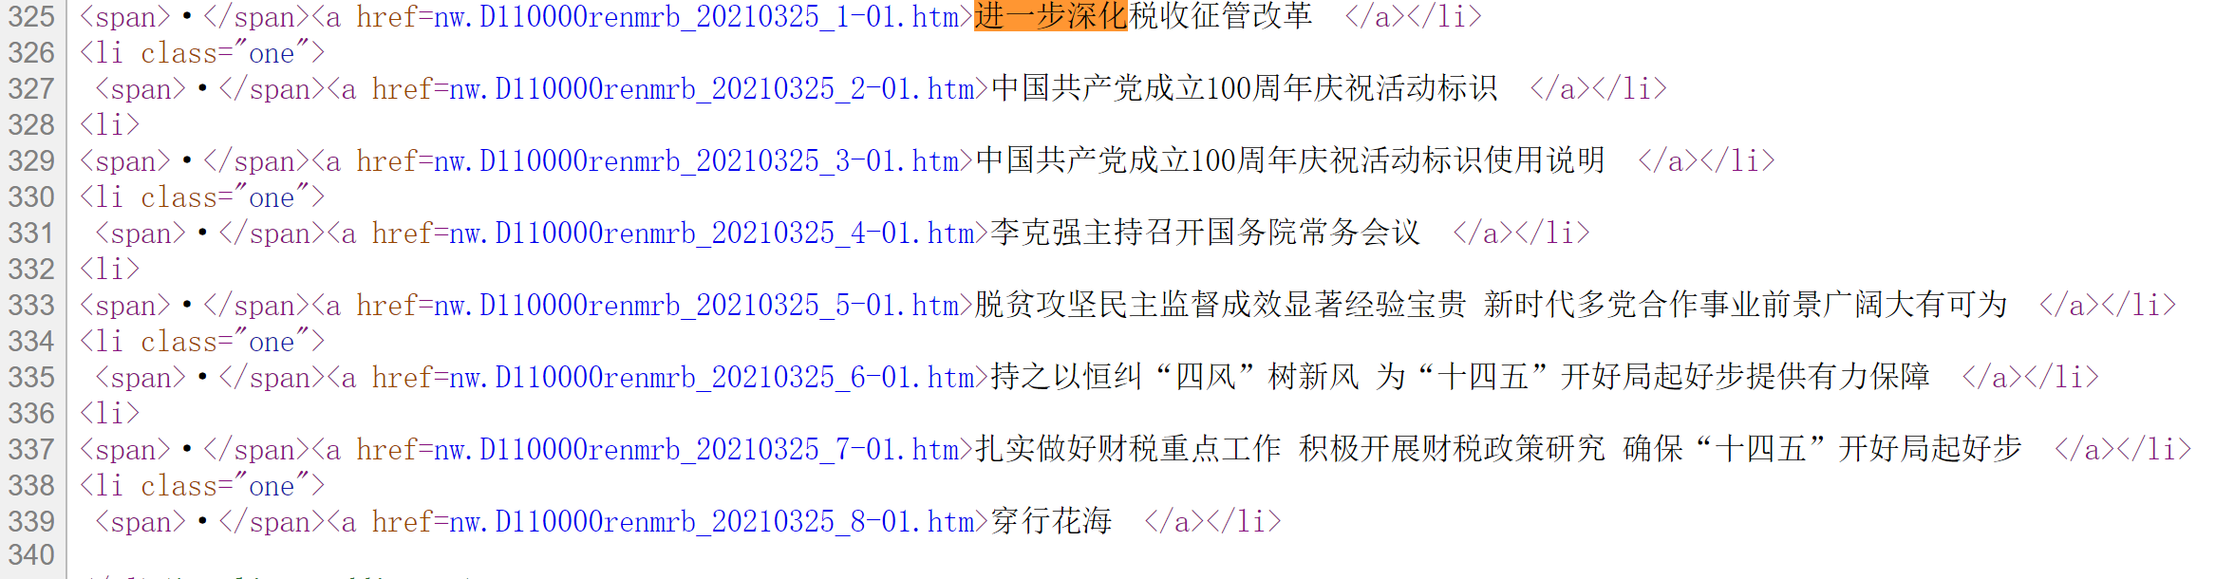
Regex正则表达式
抽取人民日报某天某版的要闻标题
http://paper.people.com.cn/rmrb/html/2021-03/25/nbs.D110000renmrb_01.htm

Slide 37
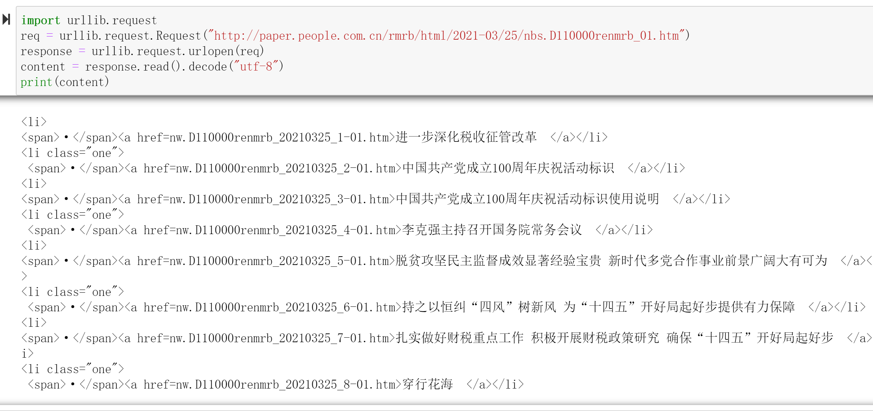
Regex正则表达式
抽取人民日报某天某版的要闻标题
http://paper.people.com.cn/rmrb/html/2021-03/25/nbs.D110000renmrb_01.htm

Slide 38
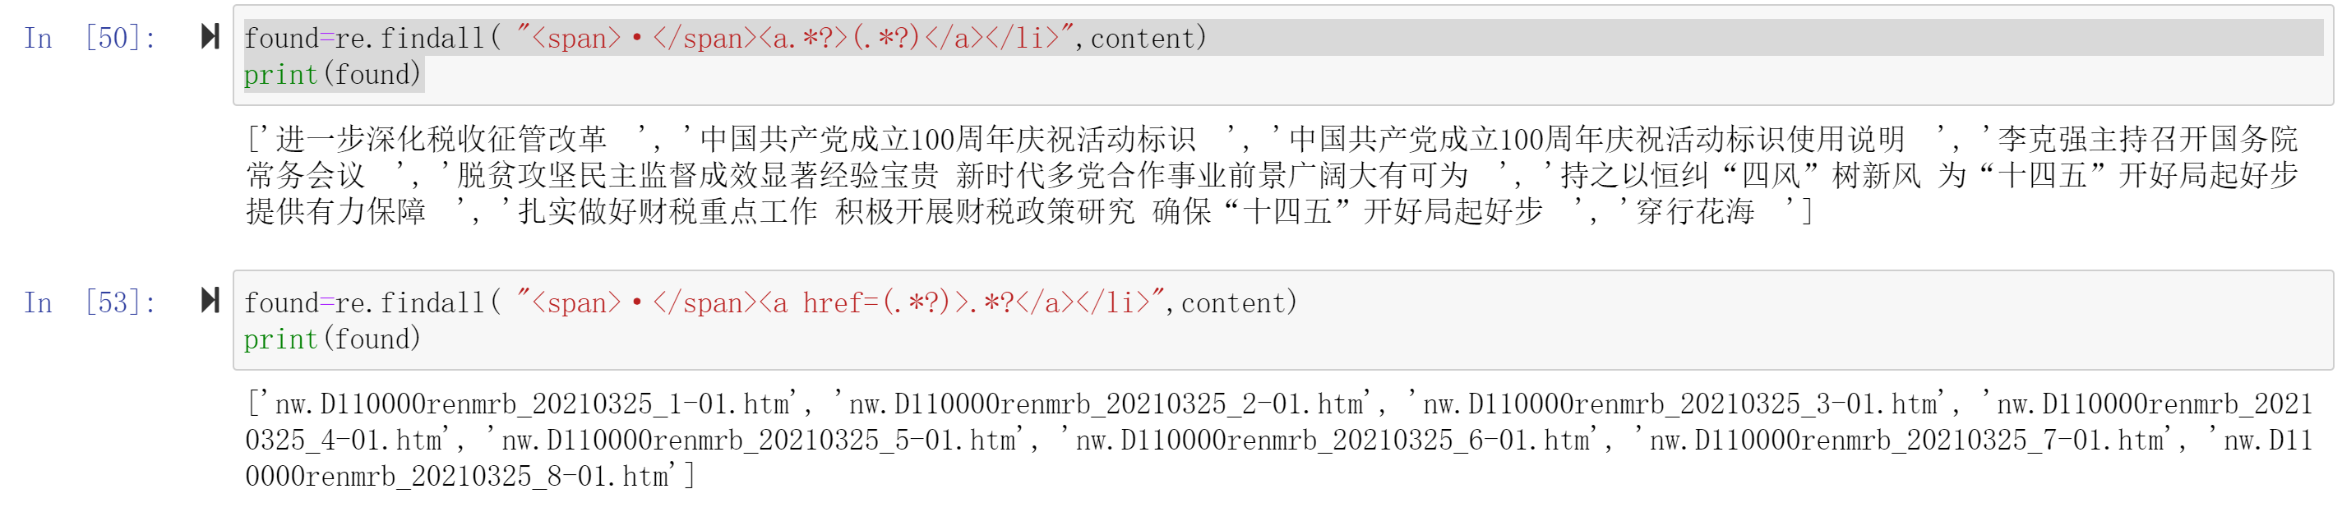
Regex正则表达式
抽取人民日报某天某版的要闻标题
http://paper.people.com.cn/rmrb/html/2021-03/25/nbs.D110000renmrb_01.htm
拿到每个新闻的标题
拿到每个新闻的URL

